Slide 1
Использование нейронных сетей
для классификации изображений
Курсовая работа по дисциплине «Информационные системы»
Автор – Студент 131 – ПИо гр. Гончаров И.В.
Руководитель - Бабикова Н.Н.

Slide 2
ВВЕДЕНИЕ
Объектом исследования являются методы на основе нейронных сетей для классификации изображений.
Предмет исследования – изучение методов создания нейронных сетей.
Цель – создание нейронной сети, решающей задачу классификации изображений определенного типа.

Slide 3
ЗАДАЧИ ИССЛЕДОВАНИЯ
• анализ предметной области
• проектирование нейронной сети
• реализация нейронной сети на Python при помощи TensorFlow
• обучение сети и оценка результатов

Slide 4

ИНСТРУМЕНТАРИЙ
• язык Python
• TensorFlow
• Keras
прочее (OpenСV, Imgaug, Matplotlib…)

Slide 5
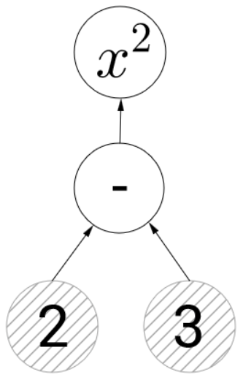
TensorFlow и Keras
TensorFlow позволяет создавать графы потоков данных. Эти графы — структуры, которые описывают как данные перемещаются через серию рёбер и узлов. Каждый узел в графе представляет собой математическую операцию, а каждое ребро между узлами представляет собой многомерный массив данных — тензор.
Keras представляет собой надстройку над TensorFlow.

Slide 6
ОБЗОР СРЕДСТВ РАЗРАБОТКИ
• анализ предметной области
• проектирование нейронной сети
• реализация нейронной сети на Python при помощи TensorFlow
• обучение сети и оценка результатов

Slide 7

KAGGLE
Kaggle – это сайт для специалистов по обработке данных и машинному обучению, куда каждый желающий может загрузить свой набор данных.
Выбранный набор данных называется "Chest X-Ray Images (Pneumonia)"
(5863 изображения)

Slide 8
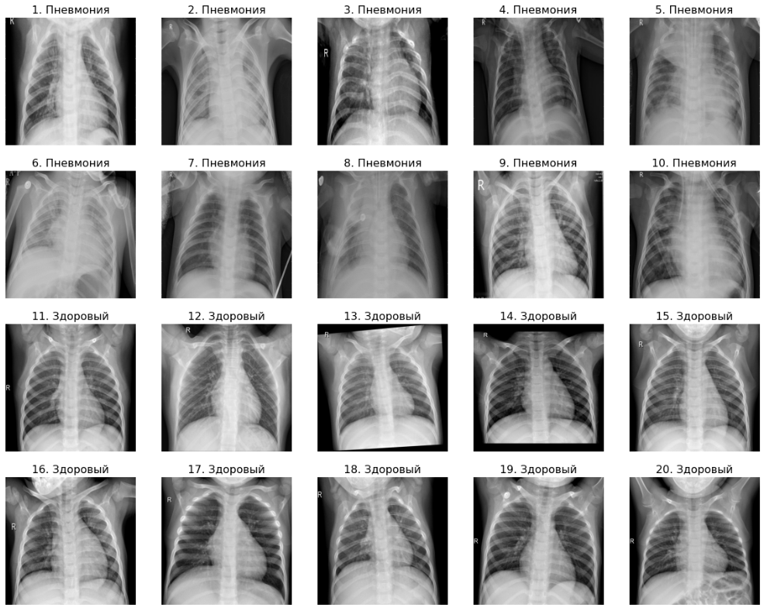
НАБОР ДАННЫХ
Пневмония характеризуется затемнением какого-либо участка легочного поля с нечеткими размытыми контурами.
Грудная клетка на изображениях с меткой "Здоровый" почти полностью прозрачная, четко видны ребра и сердце, в то время как на изображениях с меткой "Пневмония" этот участок почти полностью белый.

Slide 9
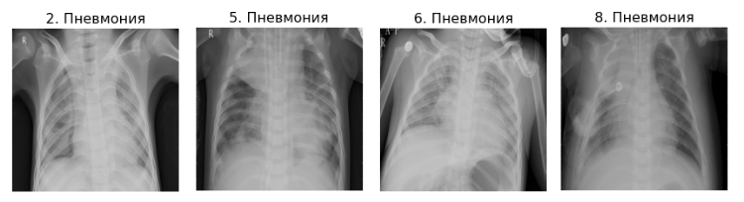
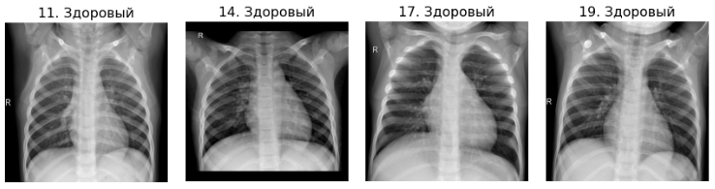

Slide 10
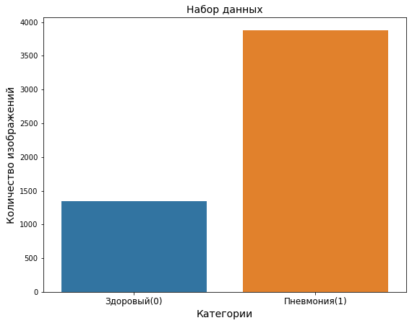
НАБОР ДАННЫХ
Данные в наборе несбалансированны, нужно использовать метод увеличения недостающих данных. В качестве методов увеличения были выбраны горизонтальный переворот, поворот на 20 градусов и случайное изменение яркости. (библиотека Imgaug)

Slide 11
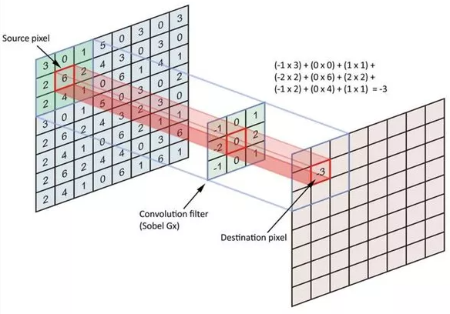
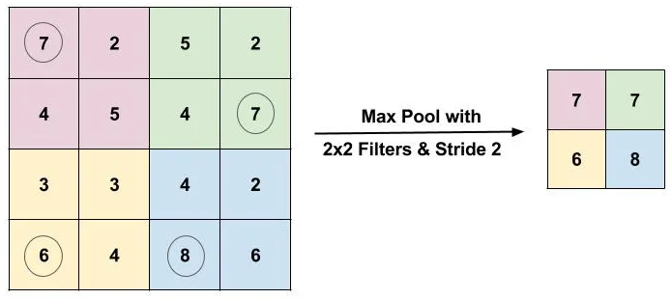
СВЕРТКА ИЗОБРАЖЕНИЯ

Slide 12
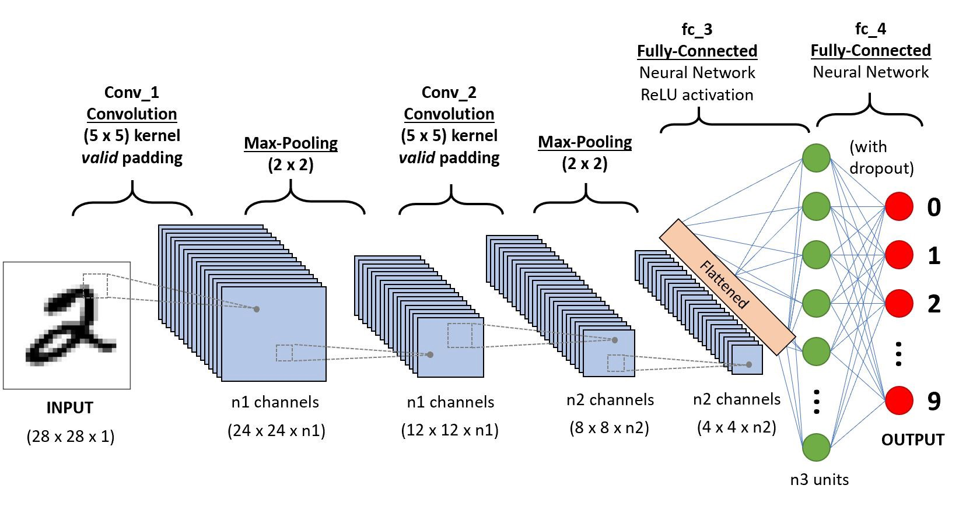
СВЕРТОЧНАЯ СЕТЬ

Slide 13
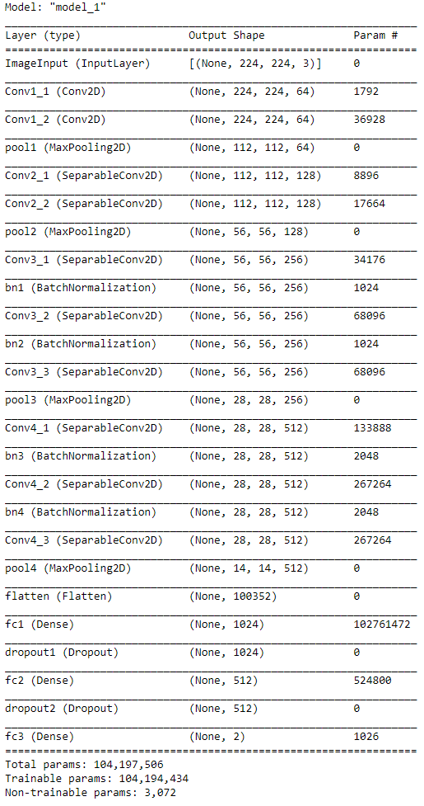
МОДЕЛЬ СЕТИ
В Keras создается экземпляр класса Model, в который передаются входные значения (InputLayer) и выходные (это все остальные слои).
Модель получает на вход изображение (матрицу) размером 224x224 пикселя в трехканальном цветовом режиме (слой InputLayer).
Слои Conv2D и SeparableConv2D осуществляют свертку изображения, при этом растет число распознаваемых параметров. Всего используется 10 таких слоев.
Слои MaxPooling2D уменьшают размер изображения в два раза.
BatchNormalization используются для оптимизации работы сети.
Вся свертка происходит в несколько этапов, пока исходная матрица не уменьшается до размера 14x14. После этого слой Flatten преобразует матрицу в вектор, который далее и подается на вход Dense слоев модели.
Полносвязные Dense слои получают на вход количество нейронов и функцию активации.
Два слоя Dropout должны снизить эффект переобучения.
Последний слой в сети типа Dense имеет два выходных нейрона, соответствующих количеству распознаваемых классов.

Slide 14
ГИПЕРПАРАМЕТРЫ
алгоритм оптимизации градиентного спуска Adam
ранняя остановка (EarlyStopping)
размер партии (batch_size)
число эпох (epochs)
Обучение модели в Keras запускается вызовом метода model.fit(), в который передается генератор и параметры, определенные ранее

Slide 15
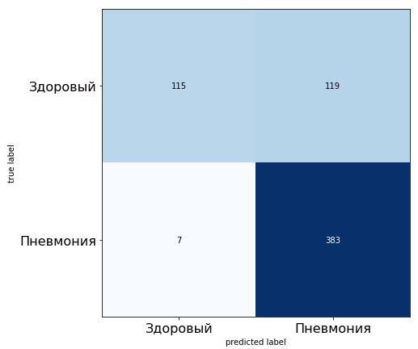


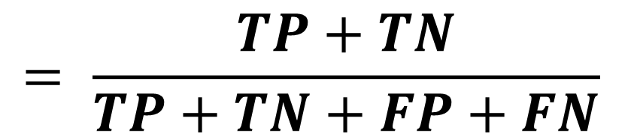
ОЦЕНКА РЕЗУЛЬТАТОВ
Матрица ошибок (Confusion Matrix)
Модель редко принимает больного за здорового (7, 1%), но часто принимает здорового за больного (119, 19%)
Расчет метрик сети:
• Accuracy – 0.80
• Precision – 0.76
• Recall – 0.98
TP
FN
$$= \frac{TP+TN}{TP+TN+FP+FN}$$
TRUE LABEL
$$= \frac{TP}{TP+FP}$$
FP
TN
$$= \frac{TP}{TP+FN}$$
PREDICTED LABEL

Slide 16
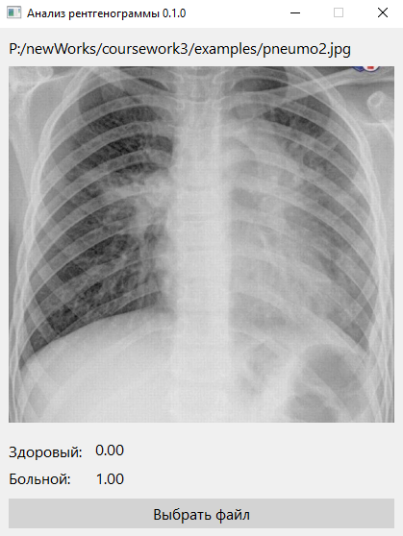
ПРИЛОЖЕНИЕ
Для классификации одного нового изображения была написана небольшая программа с визуальным интерфейсом на Python с использованием библиотеки PyQt.
Для запуска данной программы на любом компьютере без Python и установленных библиотек она была скомпилирована в исполняемый файл .EXE при помощи библиотеки auto-py-to-exe.

Slide 17
ЗАКЛЮЧЕНИЕ
Была спроектирована и реализована нейронная сеть, классифицирующая рентгеновские симки легких на здоровые и с признаками пневмонии. Вероятность верной классификации после нескольких циклов обучения составила порядка 76%.
Результаты исследования показывают, что использование глубоких нейронных сетей в медицине возможно уже сейчас: при наличии качественного размеченного набора данных, оптимально настроенных гиперпараметров, удачно выбранной архитектуре модели с подходящими слоями можно добиться хороших результатов даже в сложных задачах.

